Slide 1
ATOMES

Slide 2
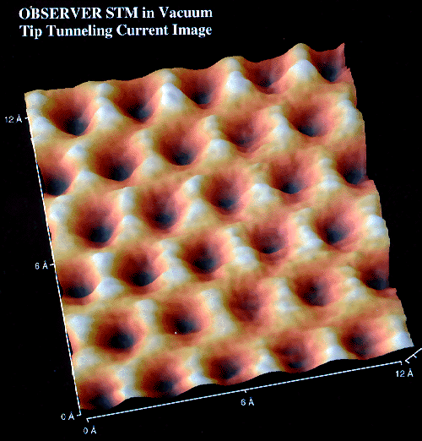
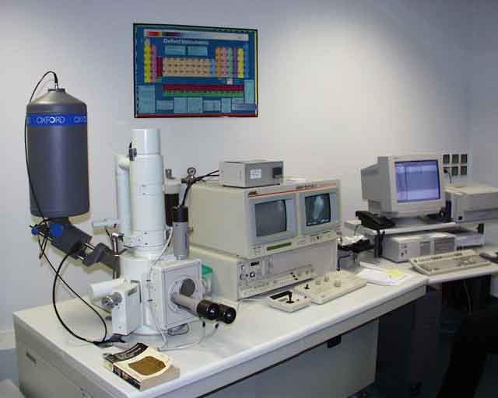
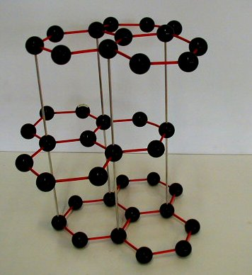
IMAGE du GRAPHITE
au microscope électronique

Slide 3
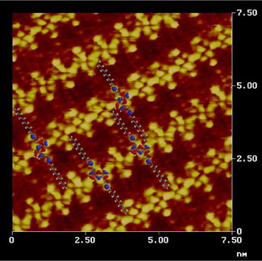
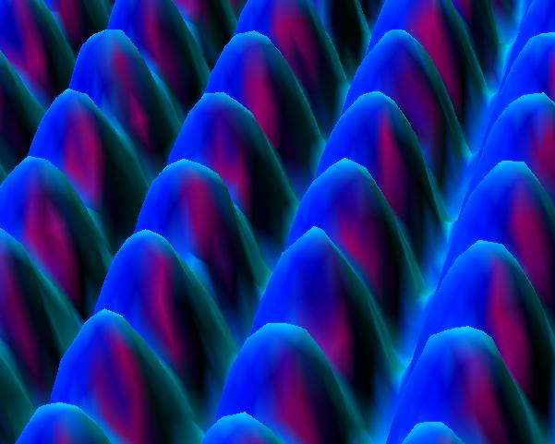
PLATINE
Molécules

Slide 4
Dans 1 gramme de fer :
10²² atomes
10 000 000 000 000 000 000 000
10 000 milliards de milliards

Slide 5
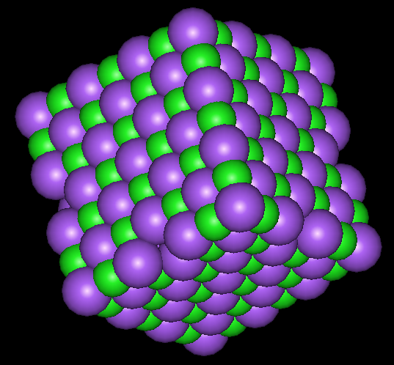
Sel
Na Cl
Chlorure de sodium

Slide 6
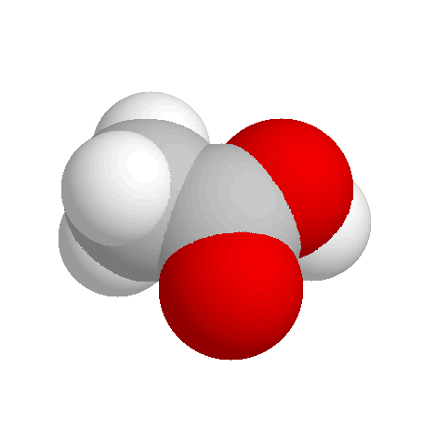
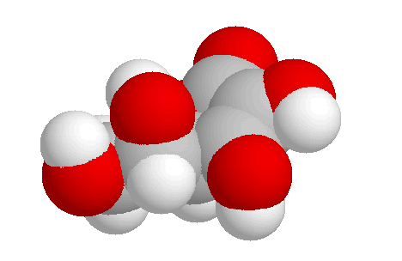
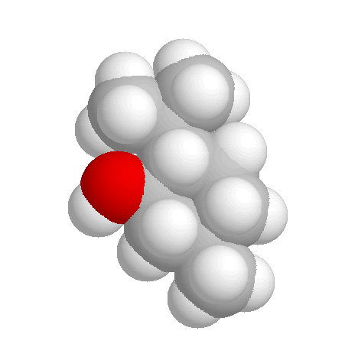
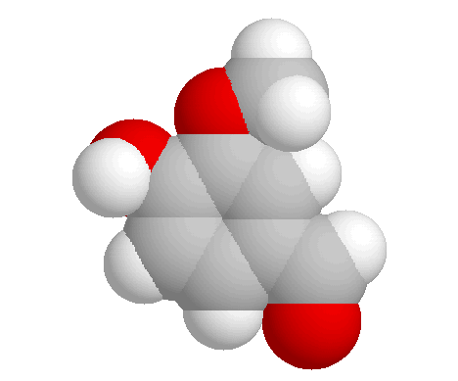
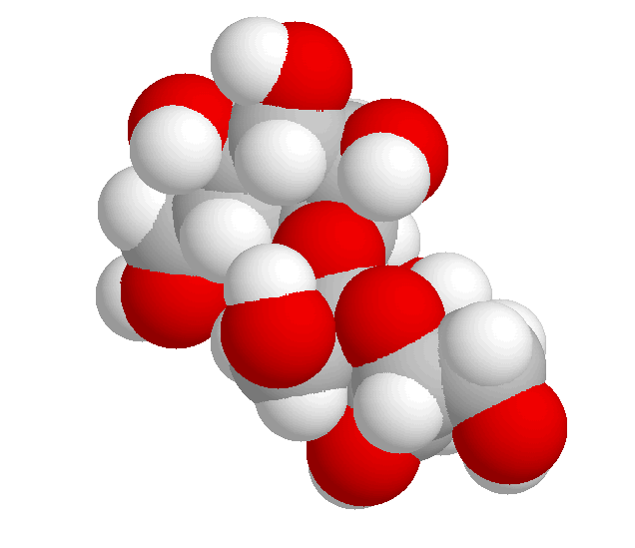
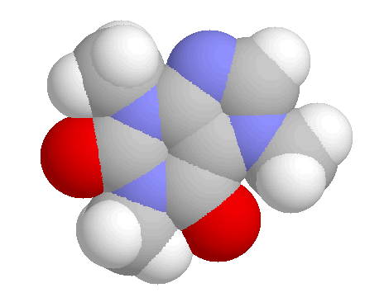
Menthol (menthe)
C₁₀H₂₀O
Acide acétique (vinaigre)
C₂H₆O
Vitamine C C₆H₈O₆
Vaniline (vanille)
C₈H₈O₃
Sucre C₁₂H₂₂O₁₁
Caféine C₈H₁₀O₂N₄

Slide 7
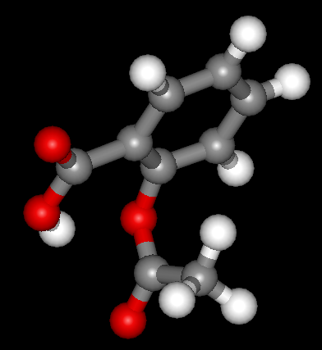
Aspirine
Acide acétylsalicylique
C₉H₈O₄

Slide 8
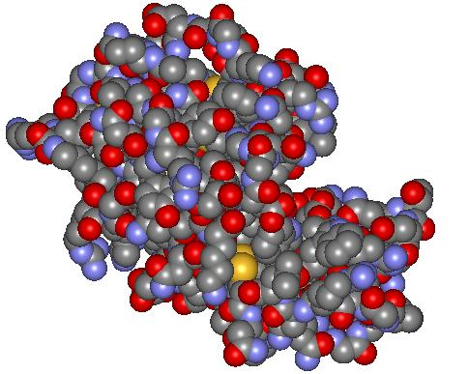
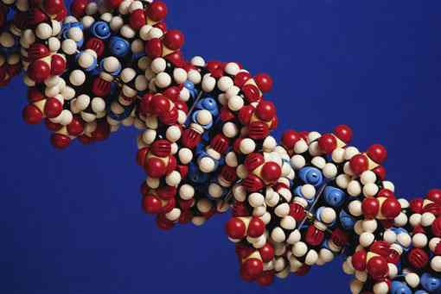
Lysozyme
une protéine du blanc d'œuf
ADN
Acide desoxyribonucleique

Slide 9
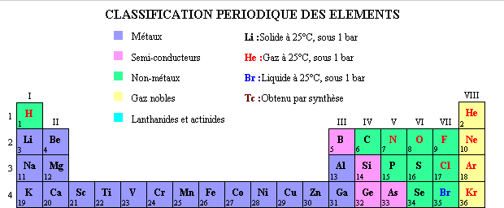

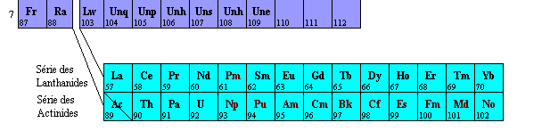
90 atomes différents

Slide 10
MODELISATION de la structure de la matière
Grain de sel
1 mm (millimètre)
10⁻³ m

Slide 11
Micro-cristal de sel
Sodium (Na)
Chlore (Cl )
1 µm (micromètre)
10⁻⁶ m

Slide 12
Atome de
Sodium Na
11 électrons
et noyau atomique
1 nm (nanomètre)
10⁻⁹ m

Slide 13
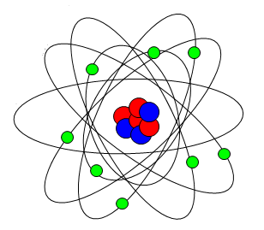
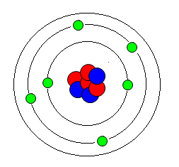


Slide 14
Noyau atomique du Sodium
11 protons
12 neutrons
10 fm
(10 femtomètre)
10⁻¹⁴ m

Slide 15
1 fm (femtomètre)
10⁻¹⁵ m
masse :
1,67 10⁻²⁷ kg
Proton
(ou neutron)
3 quarks

Slide 17
